Slide 1
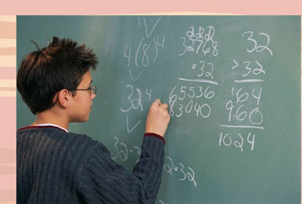
интегрированный урок: по математике и информатике Работа в программе Excel
Тема: Обучение составлению таблиц и диаграмм; анализ статистических данных.
Учитель Амарян Н.К.
Учитель Григорян Т.Н.

Slide 2
Элементы статистики.
Что такое статистика?
Статистические характеристики.
Способы представления данных.

Slide 3
Что такое статистика?
Статистика (греч.statos стоящий, стоячий, неподвижный)
Наука о количественных измерениях в развитии общества и экономике.
Научный метод количественных исследований в некоторых областях.

Slide 4
Что такое статистика?
Статистика- получение,
обработка, анализ и публикации информации, характеризующей количественные закономерности в обществе в неразрывной связи с их количественным содержанием.

Slide 5
« Есть три вида лжи:
обычная ложь, наглая ложь
статистическая.»
Б. Дизраэли.

Slide 6
Какие статистические данные можно считать достоверными?
Если исследования проводились на достаточно большой, случайным образом, составленной выборке.
Чётко определено, что подразумевается под тем или иным понятием.
Статистические данные не должны «убаюкивать» наше сознание, но не должны без причин пугать.
Необходимо уметь видеть за цифрами объективный характер явлению, уметь критически оценивать статистические данные и те выводы, которые сделаны на основе этих данных.

Slide 7
Статистические характеристики.

Slide 8
МОДА
число чаще других встречающееся в данном ряду
64;72;72;72;78;82;85;88;91;93
72- МОДА

Slide 9
Статистические характеристики.
. Размах ряда чисел- разность между наибольшим и наименьшим из этих чисел.
Пример. Дан упорядоченный ряд чисел:
35;35;36;36;36;36;37;37;38;39;39
39-35=4( размах ряда)

Slide 10
Статистические характеристики.

Slide 11
Статистические характеристики.
. Среднее арифметическое
Размах
Мода
Медиана

Slide 12
Способы представления данных
Различные таблицы
Диаграммы.

Slide 13
Практическая работа.
«Вычисление статистических величин» 1. Запустите табличный процессор Excel. 2. Заполните таблицу в соответствии с образцом.

Slide 14
1.Вычислите Мин, Макс, Срзнач, Размах, Моду, используя статистические функции
2. Постройте диаграмму распределения чисел второго ряда. 3. Результат работы сохраните в виде файла с именем Статистика в личной папке.

Slide 15
Анкетирование проводилось среди учащихся 6 а класса. Полученные данные занесены в таблицу.
Ф.И. | Рост | Вес | Размер обуви | ОТ | ОБ
Сможевская А. | 162 | 53 | 37 | 50 | 74
Лымарь И. | 165 | 53 | 42 | 52 | 76
Макаров М. | 165 | 49 | 43 | 50 | 74
Румсевич Я. | 164 | 53 | 41 | 54 | 76
Самохин Д. | 167 | 51 | 42 | 52 | 78
Рассчитать ; среднее арифметическое, медиана, размах.

Slide 16
Способы представления данных.
. Столбчатые диаграммы
. Круговые диаграммы
. Полигон (на координатной плоскости)
. Гистограммы (для изображения интервальных рядов данных)

Slide 17
Р О С Т

Slide 18
В Е С

Slide 19
Размер обуви

Slide 20
Гистограммы интервальных рядов данных таблицы.

Slide 21
Таблица успеваемости по предметам в 6 А классе Д/З: Построить диаграммы по успеваемости по информатике, английскому языку и математике и сделать выводы.
Ф.И. | математика | информатика | Английский язык
Сможевская А. | 3 | 5 | 5
Лымарь И. | 4 | 5 | 4
Макаров М. | 5 | 5 | 4
Румсевич Я. | 3 | 5 | 4
Самохин Д. | 3 | 5 | 3

